Slide 1

HorTech
Desenvolvedores:
Ana Caroline P. E Silva, Gabriel Alburquerque,
João Vitor C. Galescky, Rodrigo Jr S. Avelar,
Yasmin Jasmin de A. Oliveira

Slide 2

img
Atualmente temos cerca de 156 produtores só em Cascavel, 31 pontos de produção e um local de venda, porém, nesse cenário foram encontradas alguns problemas e barreiras que nosso sistema busca solucionar de forma prática e interativa.
Nosso site visa solucionar as barreiras encontradas por produtores, clientes e administradores das feiras de produtos orgânicos.
Nossa plataforma foi criada para facilitar a comunicação, organização e disseminação de informações sobre as feiras e produtos oferecidos.

Slide 3
A escolha sustentável
1
Produtos Seguros
2
Ambientalmente Consciente
3
Suporte da comunidade
Os produtos orgânicos vendidos nas feira não contêm produtos químicos nocivos e são cultivados em um ambiente sustentável.
As feiras são um grande incentivo para os pequenos produtores e para uma melhor alimentação para os habitantes da nossa cidade.
Os produtos são produzidos de forma consciente e ecológica para não agredir o meio ambiente.

Slide 4
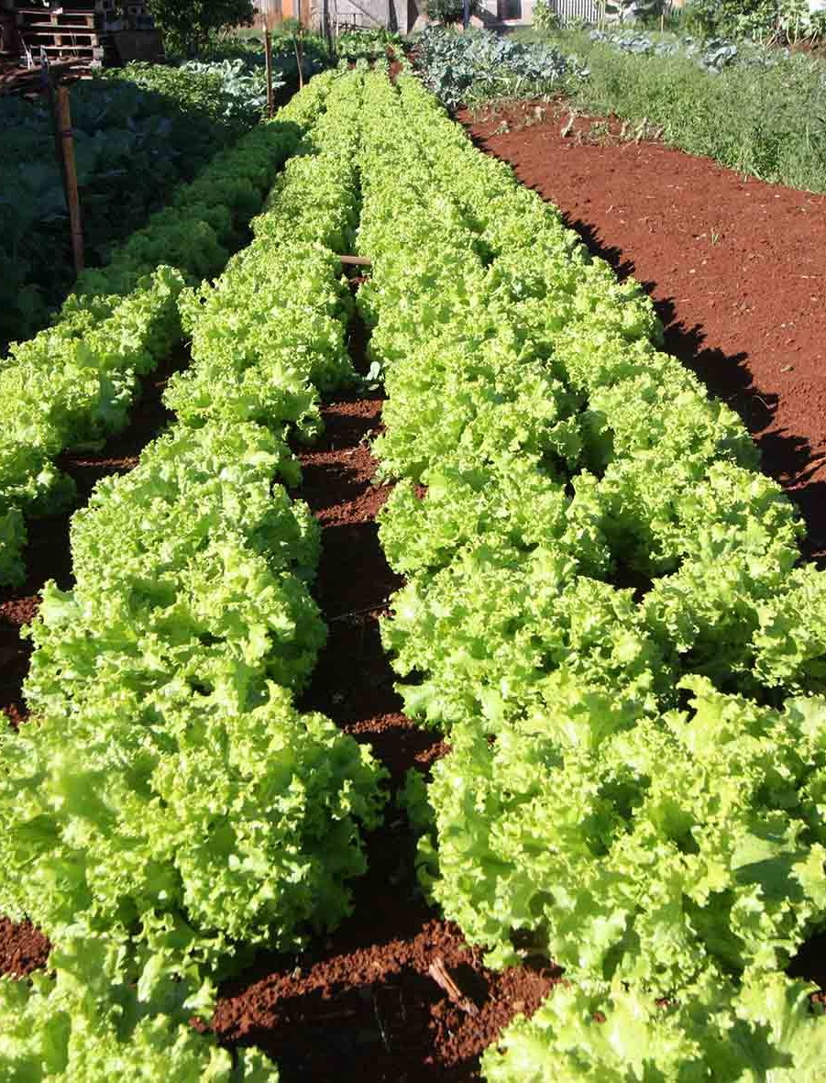
Propostas do site
Divulgação
Problema
Soluções
Os administradores perceberam que a feira não estava sendo devidamente divulgada e os clientes estavam com dificuldades em encontrar informações uteis sobre o projeto.
Para solucionar a dificuldade na divulgação de informações importantes sobre a feira e dos produtos , nossa plataforma foi projetada para ser de fácil uso, dinâmica e o mais informativa possível, facilitando assim o compartilhamento entre os interessados no evento

Slide 5
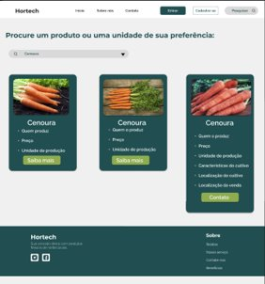

Slide 6
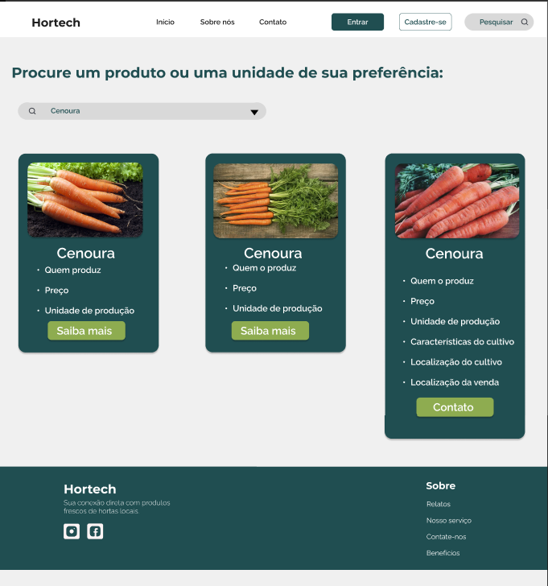

Slide 7


Slide 8



Slide 9
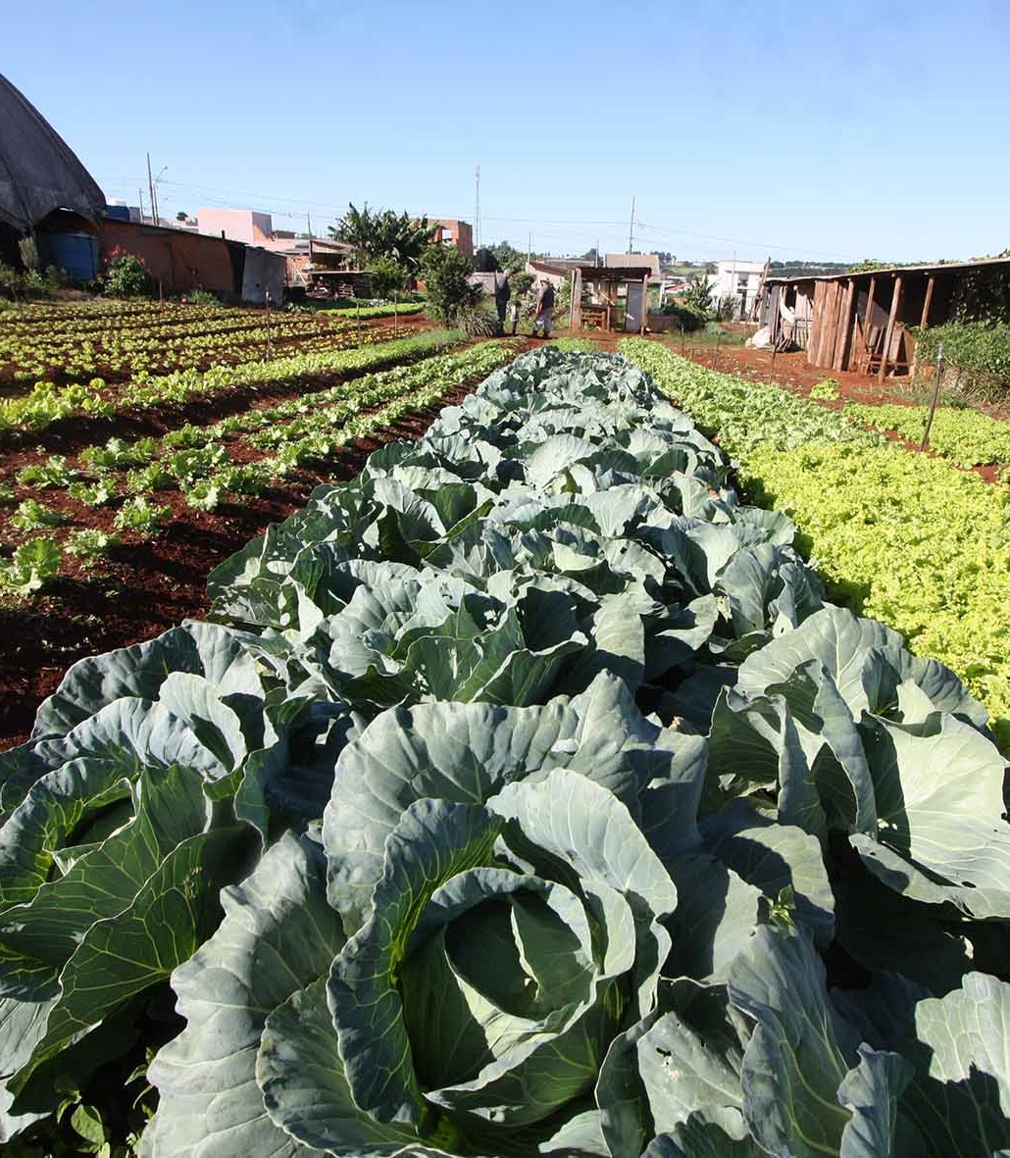
Propostas do site
Comunicação
Problema
Soluções
A comunicação entre os produtores e administradores enfrenta hoje uma demorada e tem a necessidade de um terceiro individuo para intermediação, assim como a comunicação entre o produtor e o cliente.
Nosso sistema conta com um chat privado entre cliente e unidade de produção para esclarecimento de informações, assim como um chat entre os produtores e os administradores da feira para resolução de problemas.

Slide 10
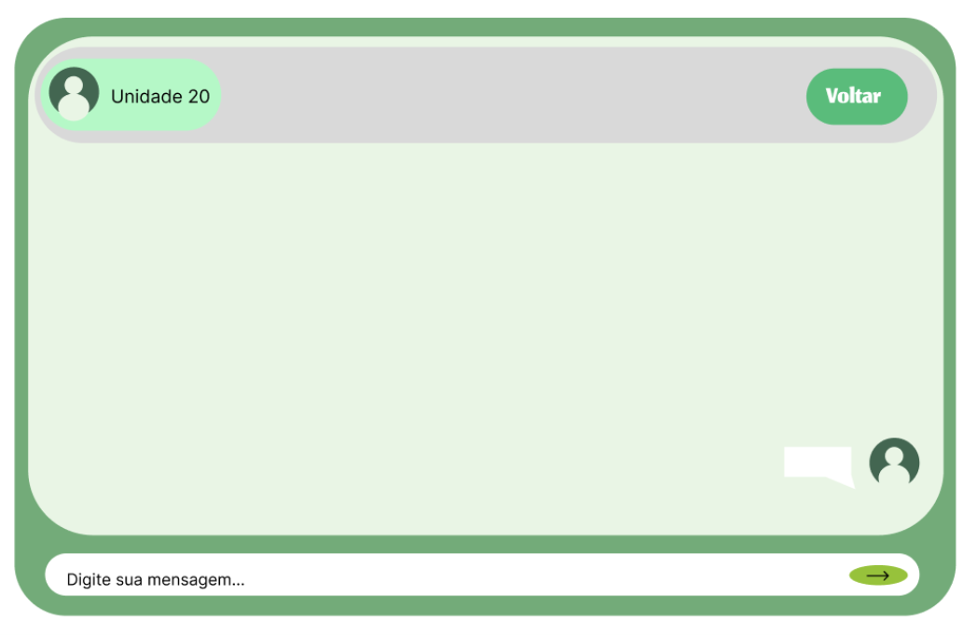
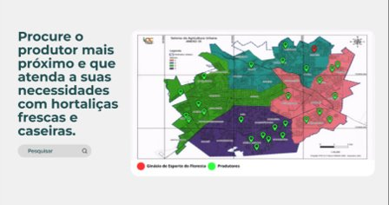

Slide 11
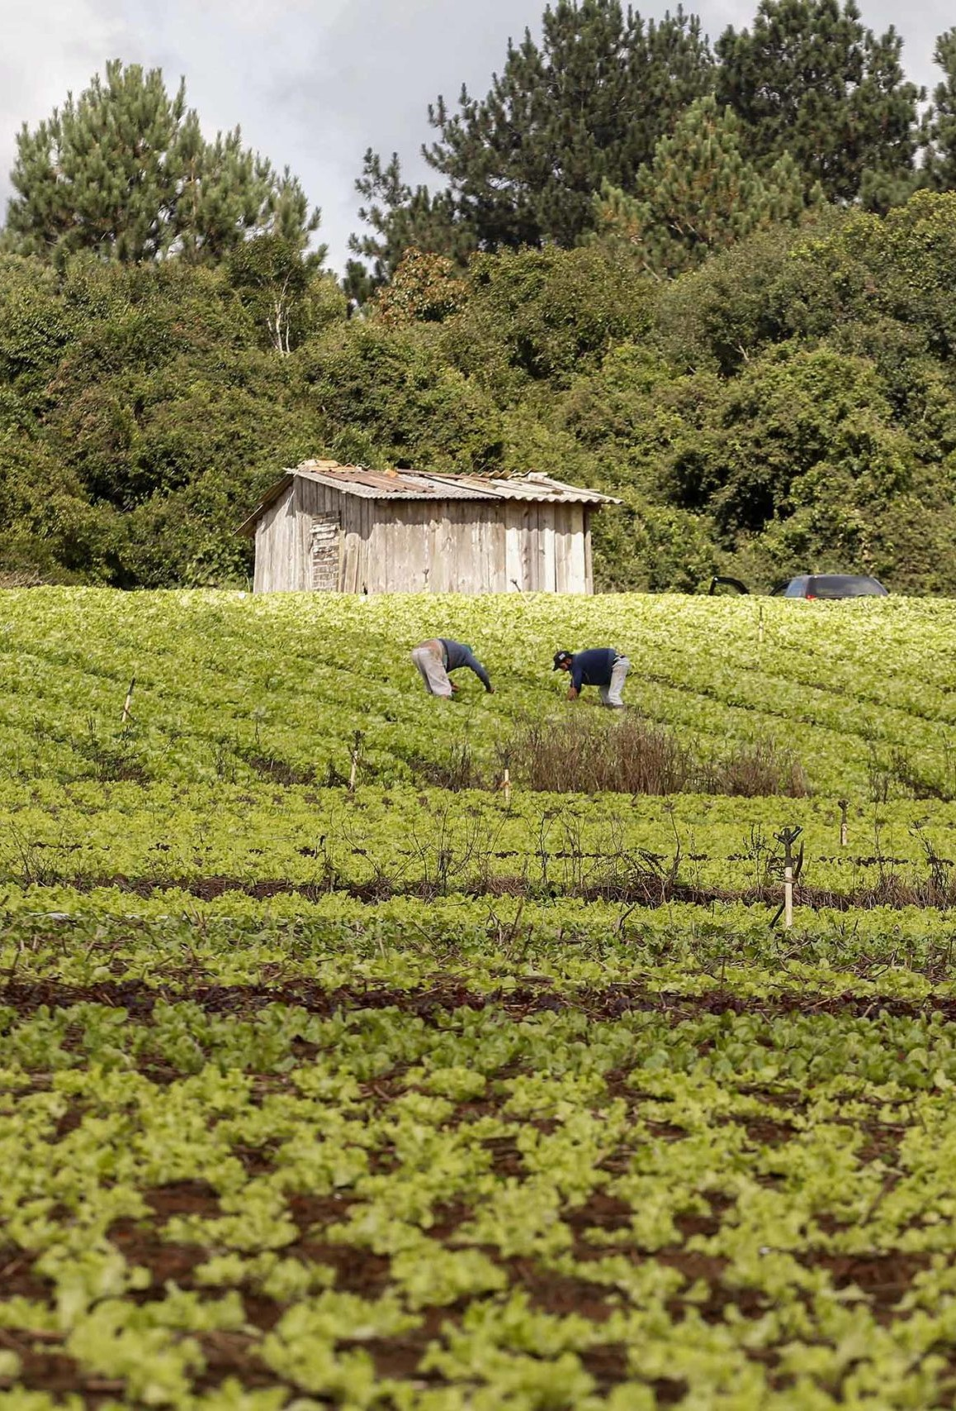
Propostas do site
Organização
Problema
A feira conta com 31 unidades de produção, por isso é necessário uma organização do que está sendo vendido e quem está vendendo, para poupar o tempo e padronizar as informações recebidas pelos clientes.
Soluções
Dentro do HorTech as unidades de produção ao se cadastrar precisam de uma autenticação do administrador, para ter acesso a autorização de entrega de relatórios informando os produtos e as quantidades enviadas para a feira.

Slide 12
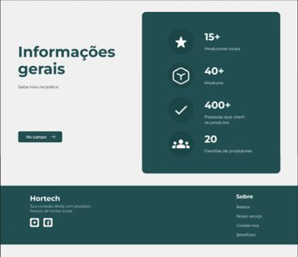
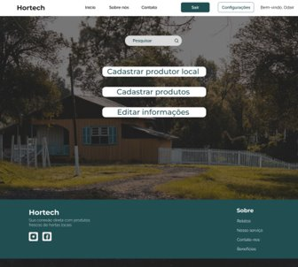

Slide 13
Feira
Localização:
Ginásio Floresta, R. das Andorinhas, 505 – Floresta, Cascavel
Horário de funcionamento:
Segunda a sexta: 9h-18h
Sábado a domingo: 10h-17h

Slide 14
Perguntas?

Slide 15
Agradecemos pela atenção

Slide 16
img
Contato
Desenvolvedores:
Ana Caroline P. E Silva, Gabriel Alburquerque,
João Vitor C. Galescky, Rodrigo Jr S. Avelar,
Yasmin Jasmin de A. Oliveira.
E-mails:
anacarolinepedrosaesilva@gmail.com
Gabrielxd500@gmail.com
joaocvgalescky@gmail.com
yasminjasminoliveira13@gmail.com
Rodrigojrsouzaavelar@gmail.com
HorTech

